Slide 1
من ينفق من يرعى
تغير الديناميات داخل الاسرة المسلمة

Slide 2
المحاور الرئيسية
الفقة الكلاسيكي وقوانين الاسرة المعاصرة
الواقع الحالي توجهات وانعكاسات
تغيرات في المعايير والسياسات والقوانين
حلول لزماننا ومكاننا

Slide 3
أولا: الفقة الكلاسيكي وقوانين الاسرة المعاصرة: الاحكام والفرضيات
الحقوق والمسئوليات الزوجية
الحقوق والمسئوليات الوالدية

Slide 4
الزواج في الفقة الكلاسيكي

Slide 5
تعريف الزواج تقليديا
عقد نكاح يضع المراة تحت قوامة الرجل
القوامة الطاعة مقابل النفقة
من اين اتي لفظ القوامة
"الرجال قوامون على النساء بما فضل الله بعضهم على بعض وبما انفقوا من اموالهم" سورة النساء الاية 34

Slide 6
العلاقة الزوجية في الفقة الكلاسيكي القوامة
الزوج/ الانفاق
الزوجة /الطاعة
المالك الوحيد للموارد الزوجية
له السيطرة على استقلال زوجته
له السيطرة على جسد زوجته
له الحق في معاقبتها جسديا
له الحق في تعدد الزوجات
له الحق في تطليقها
الحق في المهر
الحق في النفقة
لا نصيب لها في الموارد الزوجية
حقها في الطلاق محدود
حقها في التنقل مقيد

Slide 7
فهم جديد للقوامة
كلمة قوامة لم ترد بصريح العبارة في القران والسنة
مصطلح قوامون ورد في القران وشمل الرجل والمراة
(يَا أَيُّهَا الَّذِينَ آَمَنُوا كُونُوا قَوَّامِينَ لِلَّهِ شُهَدَاءَ بِالْقِسْطِ وَلَا يَجْرِمَنَّكُمْ شَنَآَنُ قَوْمٍ عَلَى أَلَّا تَعْدِلُوا اعْدِلُوا هُوَ أَقْرَبُ لِلتَّقْوَى) المائدة 8
( يَا أَيُّهَا الَّذِينَ آَمَنُوا كُونُوا قَوَّامِينَ بِالْقِسْطِ شُهَدَاءَ لِلَّهِ وَلَوْ عَلَى أَنْفُسِكُمْ أَوِ الْوَالِدَيْنِ وَالْأَقْرَبِينَ إِنْ يَكُنْ غَنِيًّا أَوْ فَقِيرًا فَاللَّهُ أَوْلَى بِهِمَا فَلَا تَتَّبِعُوا الْهَوَى أَنْ تَعْدِلُوا وَإِنْ تَلْوُوا أَوْ تُعْرِضُوا فَإِنَّ اللَّهَ كَانَ بِمَا تَعْمَلُونَ خَبِيرًا) والنساء سورة 135
القوامة تعني هنا العدل والانصاف والقسط اي الموضوعية وتحكيم الضمير وابعاد التحيزات الشخصية او الفئوية .

Slide 8
فهم جديد للقوامة
الرجال قوامون على النساء بما فضل بعضهم على بعض وبما انفقوا. ربط القوامة بالنفقة في المجال الخاص.
ايات عديدة تؤسس على قيام الزواج على المودة والسكينة والرحمة والتشاور.

Slide 9
العلاقة الزوجية المودة الرحمة السكينة المعروف والقسط
الشراكة بين متساويين
يساند افراد الاسرة بعضهم بعض في الاحترام والمسئولية والرعاية
عمل القرارات بشكل مشترك
الاعانة المالية تقوم على ظروف كل طرف وليس على تنميط لدور الزوج والزوجة
العناية بالاسرة يقوم على المهارات والخبرات والوقت والموارد
يشترك الطرفان في تربية الابناء وادارة موارد الاسرة

Slide 10
أولا: الفقة الكلاسيكي وقوانين الاسرة المعاصرة: الاحكام والفرضيات
الحقوق والمسئوليات الزوجية
الحقوق والمسئوليات الوالدية

Slide 11
القوانين والسياسات المعاصرة
قوانين الاحوال الشخصية مستمدة من الفقة الكلاسيكي، العادات والتقاليد والدساتير الغربية
عقود الزواج ممكن ان تحوي بنود تكفل حقوق للزوجة
تعريف النفقة والطاعة فضفاض بحيث يمكن ان تقلل من احترام المراة
لازالت المراة لا تعتبر شريك في الزواج

Slide 12
الحقوق والمسئوليات الوالدية
التميز بين الولاية والحضانة
الولاية تعني الحماية والدفاع عن وتشمل مسئولية ادارة شئون الابناء وممتلكاتهم واتخاذ القرارات القانونية بدلا عنهم
الحضانة تعني التربية والاحتضان وتشمل الرعاية الجسدية للابناء وتوفير احتياجاتهم المادية والعاطفية.
تمنح الحضانة حسب نوع الوالدين وحسب عمر ونوع الابناء
الاعتقاد خلف الولاية والحضانة هو ان قدرات الرجل الذهنية افضل من قدرات المراة
القران لم يتميز بين الام والاب "لأتضار والدة بولدها ولا مولود له بولده" البقرة 233

Slide 13
السياسات والقوانين المعاصرة
اثناء الزواج الحضانة مشتركة والولي هو الاب
الطلاق الحضانة عادة للام والولي هو الاب
المطلقة التي تتزوج من غير المحرم تسقط الحق في الحضانة
الام غير المسلمة
الفرق بين الحضانة و ترجمتها
السياسات الحالية لا تاخذ برفاة الوالدين وتكون مقيدة للام

Slide 14
المحاور الرئيسية
الفقة الكلاسيكي وقوانين الاسرة المعاصرة
الواقع الحالي توجهات وانعكاسات
تغيرات في المعايير والسياسات والقوانين
حلول لزماننا ومكاننا

Slide 15
ثانيا: الواقع الحالي: توجهات وانعكاسات
التغيرات الديمغرافية
القوى الاجتماعية و الاقتصادية الخارجية
الادوار والحقوق والعلاقات داخل الاسرة

Slide 16
التغيرات الديمغرافية
تضخم نسبة الشباب: 60% من السكان شباب
تراجع معدلات الخصوبة: تاخر الانجاب – تعليم المراة
سن الزواج: اتجاهات متناقضة
بنية الاسرة : الرجل رب الاسرة

Slide 17
القوى الاجتماعية و الاقتصادية الخارجية
تحولات في الالتحاق بالتعليم والانجاز التعليمي
المشاركة في قوة العمل
الهجرة خارج الاوطان

Slide 18
ديناميات الحقوق والمسئوليات داخل الاسرة
العمل غير الماجور
توزيع الموارد عندما تساهم المراة في نفقات الاسرة
التوترات والتناقضات التي يشعر بها الزوجان

Slide 19
باختصار، احتفظ الرجال بحقوقهم رغم عدم قدرتهم على القيام بالمسئوليات المناطة لهم بينما تولت النساء مهام ومسئوليات تعتبر ذكورية دون أن ينعكس ذلك في شكل زيادة في حقوقهن

Slide 20
المحاور الرئيسية
الفقة الكلاسيكي وقوانين الاسرة المعاصرة
الواقع الحالي توجهات وانعكاسات
تغيرات في المعايير والسياسات والقوانين
حلول لزماننا ومكاننا

Slide 21
ثالثا: تغيرات في المعايير والسياسات والقوانين
التاطير البديل للحقوق والمسئوليات الزوجية- المساواة في الحقوق والواجبات
تحولات في مسئوليات رعاية الابناء- الاب كراعي لابناءه
تزايد التركيز على المصالح الفضلي للطفل- النظر لحالة كل طفل على حدة
تغيرات في تقسيم الملكية الزوجية- الملكية المشتركة أو المنفصله
Notes:
المسلمات التي تقولب دور المراة والرجل جاءت من الثرات الاسلامي وتتاثر بالمعطيات الجديدة مثل المعاهدات الدولية والواقع المعاش.

Slide 22
المحاور الرئيسية
الفقة الكلاسيكي وقوانين الاسرة المعاصرة
الواقع الحالي توجهات وانعكاسات
تغيرات في المعايير والسياسات والقوانين
حلول لزماننا ومكاننا

Slide 23
رابعا: حلول لزماننا ومكاننا
توصيات للدولة
توصيات للقطاع الخاص
توصيات للمجتمع والمنظمات غير الحكومية
توصيات للافراد

Slide 24
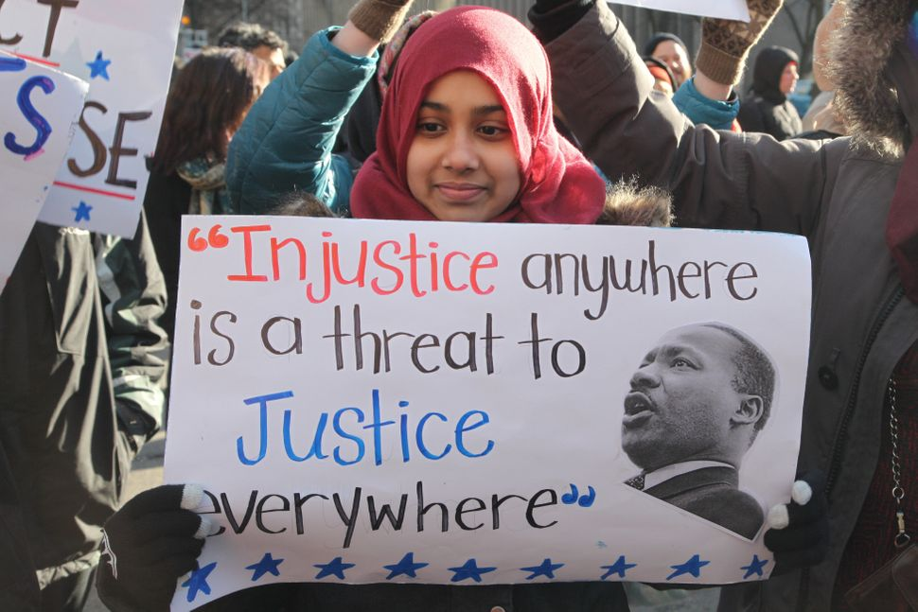
شكرا لكن

